Slide 2
■ system ulg dla przedsiębiorców i inwestorów skuteczne rozwiązania
dr Robert Zajkowski
Katedra Bankowości
UMCS w Lublinie
www.robert.zajkowski.umcs.lublin.pl
robert.zajkowski@umcs.lublin.pl

Slide 3
model ulgi
czyli jakie wymogi musi spełnić przedsiębiorca aby skorzystać z ulgi
źródło: http://wrur.org/support-wrur/

Slide 4
przykład pewnej inwestycji w bliżej nieznanej gminie …
■ inwestycja: 500.000 zł,
■ zatrudnienie: 5 osób (trwałość w okresie ulgi),
■ 100% ulga w podatku od gruntu i nieruchomości na 3 lata (stawki maksymalne).

Slide 5
PROBLEM 1
samorządy ustalają nieracjonalne modele ulg
http://www.atzmut.com/irrational-judaism/

Slide 6
opłacalność modelu ulgi dla biznesu
nakłady inwestycyjne:
zatrudnienie na 3 lata 5 osób za minimalną krajową 2.000 zł brutto:
■ 500.000 zł
■ 143 376 zł brutto-brutto rocznie, tj.: 430 128 zł
■ grunt: 5.000 m²
■ budynek: 500 m²
■ 13.350 zł (wg. maksymalnych stawek podatku)
■ 34.290 zł (wg. maksymalnych stawek podatku)
= 47.640 zł
bilans dla inwestora: 882.488 zł z 930.128 zł
wartość ulgi gminnej w całości wydatków: 5,12%

Slide 7
???
a gdyby połączyć to z pomocą regionalną
https://clsimplex.com/asset/connect-connect-connect

Slide 8
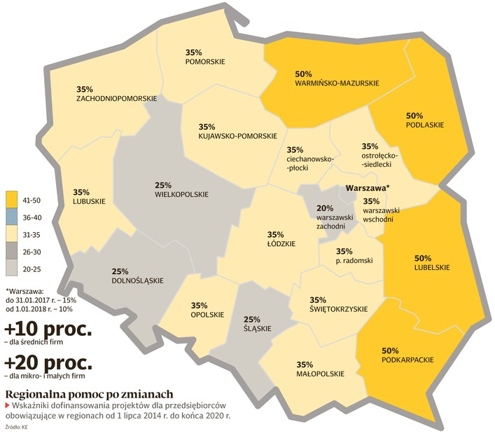
mapa pomocy regionalnej na lata 2014–2020
http://www.pnocee.pl/content/dotacje-dla-wsp%C3%B3lnot-i-sp%C3%B3%C5%82dzielni-mieszkaniowych-na-prze%C5%82omie-pierwszego-i-drugiego

Slide 9
mapa pomocy regionalnej
■ zwrot 70% nakładów inwestycyjnych lub 2-letniego zatrudnienia brutto-brutto pracowników (wyższa kwota)
■ trwałość 3 lata
■ samorząd przyznaje ulgę w podatku od nieruchomości
■ nakłady inwestycyjne: 500.000 zł
■ koszty zatrudnienia (5 os. 3 lata): 430 128 zł
■ 3-letnia ulga w podatku od gruntu i podatku od nieruchomości 47.640 zł (wg maksymalnych stawek podatku)
■ pomoc regionalna (70% x 500.000) 350.000 zł
■ grunt: 5.000 m2
■ budynek: 500 m2
bilans dla inwestora: 532.488 zł z 930.128 zł
wartość łącznej ulgi w całości wydatków: 42,75%

Slide 10
co jest problemem ?
■ nakłady inwestycyjne lub zatrudnienie (traktowanie rozłącznie),
■ ulga związana z nakładami inwestycyjnymi dla podmiotów inwestujących znaczne kwoty (niedostępna w zasadzie dla mikro i małych firm,
■ ulga związana z zatrudnieniem … co najmniej 2-3 lub więcej pracowników.
http://www.growmelbourne.org/reflections/problem-perspective/#.VjeqfvkveVM

Slide 11
PROBLEM 2
niewłaściwa komunikacja
http://www.atzmut.com/irrational-judaism/

Slide 12
komunikacja ze strony samorządu
■ … zwolnienie z podatku od nieruchomości stanowi pomoc de minimis, zgodnie z Rozporządzeniem Komisji (UE) NR 1407/2013 z dnia 18 grudnia 2013 r. w sprawie stosowania art. 107 i 108 Traktatu o funkcjonowaniu Unii Europejskiej do pomocy de minimis …
■ … mapą pomocy regionalnej na lata 2014-2020 są objęte inwestycje początkowe na rzecz nowej działalności gospodarczej, a więc inwestycje w rzeczowe aktywa trwałe lub wartości niematerialne i prawne związane z założeniem nowego zakładu lub z dywersyfikacją działalności zakładu, pod warunkiem że nowa działalność, która ma być prowadzona, nie jest taka sama jak działalność poprzednio prowadzona w danym zakładzie ani podobna do takiej działalności w rozumieniu art. 2 pkt 50 rozporządzenia Komisji UE nr 651/2014 …
http://www.slideshare.net/jeroencl/workshop-eurconf2013

Slide 13
komunikacyjne oczekiwania ze strony biznesu
chcesz zatrudnić pracownika?
Przyjdź, zobaczymy czy możesz dostać ulgę i w jakiej wysokości!
chcesz zainwestować w rozwój firmy?
Przyjdź, zobaczymy czy możesz dostać ulgę i w jakiej wysokości!
http://thecontextofthings.com/2015/04/25/better-communication-at-work/

Slide 14
PROBLEM 3
niezrozumienie roli ulgi w systemie „naczyń powiązanych”
http://www.atzmut.com/irrational-judaism/

Slide 15
mąż
bezrobotny
żona
pracuje (min. krajowa)
syn
uczeń GIMNAZJUM
córka
uczennica SP
http://www.olsztyn.eu/nc/o-olsztynie/aktualnosci/article/xvii-warminsko-mazurskie-dni-rodziny-rodzina-drogowskazem-zycia.html

Slide 16
wpływy do budżetu gminy generowane przez rodzinę
Rodzina | Mąż | Żona | Dziecko_1 | Dziecko_2
Założenie | Bezrobotny | Pracująca (minimalna krajowa) | Uczące się w szkole / podstawowa | Uczące się w szkole / gimnazjum
Liczba osób bezrob | 1 | 1 | 1 | 1
Średnie wynagrodzenie/m-c/os. |  | 2 000
Część PIT do budżetu gminy | 37,79% | 37,79%
Wpływy podatkowe do budżetu gminy | 0 | 503
Dochód netto | 0 | 17 519 | 5 331 | 5 331
Dochody wydatkowane na terenie gminy | 0 | 5 256 | 1 599 | 1 599
Subwencja oświatowa |  |  | 5 331 | 5 331
Wskaźnik kreacji dochodów | 20% | 20% | 20% | 20%
Wskaźnik alokacji na terenie gminy | 30% | 30% | 30% | 30%
Efekt mnożnikowy | 3,33 | 3,33 | 3,33 | 3,33
Razem efekt dla gminy | 0 | 3 504 | 1 066 | 1 066
 | 16 801
Minus ewentualne wypłacone zasiłki (na dzieci + okresowy), szacunkowo około 2 000 zł rocznie.
= ok. 14.800 zł

Slide 17
wpływy do budżetu gminy generowane przez rodzinę – gdy rodzina zostaje
Rodzina | Mąż | Żona | Dziecko_1 | Dziecko_2
Założenie | Pracuje (min. krajowa) | Pracuje (min. krajowa) | Uczące się w szkole / podstawowa | Uczące się w szkole / gimnazjum
Liczba osób bezrob | 1 | 1 | 1 | 1
Średnie wynagrodzenie/m-c/os. | 2 000 | 2 000,0
Część PIT do budżetu gminy | 37,79% | 37,79%
Wpływy podatkowe do budżetu gminy | 503 | 503
Dochód netto | 17 519 | 17 519 | 5 331 | 5 331
Dochody wydatkowane na terenie gminy | 5 256 | 5 256 | 1 599 | 1 599
Subwencja oświatowa |  |  | 5 331 | 5 331
Wskaźnik kreacji dochodów | 20% | 20% | 20% | 20%
Wskaźnik alokacji na terenie gminy | 30% | 30% | 30% | 30%
Efekt mnożnikowy | 3,33 | 3,33 | 3,33 | 3,33
Razem efekt dla gminy | 3 504 | 3 504 | 1 066 | 1 066
 | 20 807
= ok. 21.000 zł

Slide 18
system wspierania mikro i małych przedsiębiorstw
wariant 1
podatek (0,60 zł i 18,0 zł); 10 arów i 200 m²; najniższa krajowa 2.000 zł; 300.000 obroty firmy; zysk brutto 20%
wariant 2
podatek (0,60 zł i 18,0 zł); 10 arów i 200 m²; najniższa krajowa 2.000 zł; 300.000 obroty firmy; zysk brutto 20%

Slide 19
system wspierania mikro i małych przedsiębiorstw
wariant 1
podatek (0,60 zł i 18,0 zł); 10 arów i 200 m²; najniższa krajowa 2.000 zł; 300.000 obroty firmy; zysk brutto 20%
wariant 2
podatek (0,60 zł i 18,0 zł); 10 arów i 200 m²; najniższa krajowa 2.000 zł; 300.000 obroty firmy; zysk brutto 20%

Slide 20
ulga nie stanowi czynnika kluczowego przy zatrudnieniu pracownika, bo gmina ma zbyt małe możliwości oddziaływania w tym zakresie
ale istnienie systemu ulg może przekonać wahającego się przedsiębiorcę aby zatrudnił pracownika
ulgi tworzą właściwy klimat i mogą indukować pro-przedsiębiorcze zachowania innych
http://www.zcorebusiness.com/vdoc/easysite/go/03r-000006-024/home/

Slide 21
■ system ulg dla przedsiębiorców i inwestorów skuteczne rozwiązania
dziękuję za uwagę
dr Robert Zajkowski
Katedra Bankowości
UMCS w Lublinie
www.robert.zajkowski.umcs.lublin.pl
robert.zajkowski@umcs.lublin.pl

